Slide 1
Algoritmos e Lógica de Programação
Implementação da Estrutura de Dados Registro e
Matriz de Registros
na Linguagem C

Slide 2
Definição da Estrutura Dados Registro
Algoritmo
Implementação na Linguagem C
Tipo DadosAluno = Registro
Início
Inteiro : RegAcad;
Caracter : Nome;
Real : Nota1, Nota2;
Fim
typedef struct
{
int RegAcad;
char Nome[41];
float Nota1, Nota2;
} DadosAluno;

Slide 3
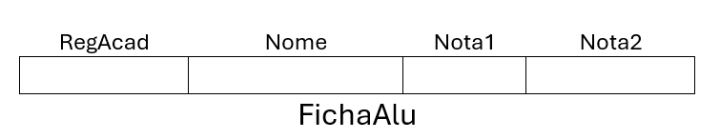
Criação da Estrutura de Dados Registro
Algoritmo
DadosAluno : FichaAlu;
Implementação na Linguagem C
DadosAluno FichaAlu;

Slide 4
Atribuição e Saída de Dados
Inicio
FichaAlu.RegAcad ← 1010;
FichaAlu.Nome ← “Pedro Silveira”;
FichaAlu.Nota1 ← 8.0;
FichaAlu.Nota2 ← 6.5;
Escreva(FichaAlu.RegAcad);
Escreva(FichaAlu.Nome);
Escreva(FichaAlu.Nota1);
Escreva(FichaAlu.Nota2);
Fim

Slide 5
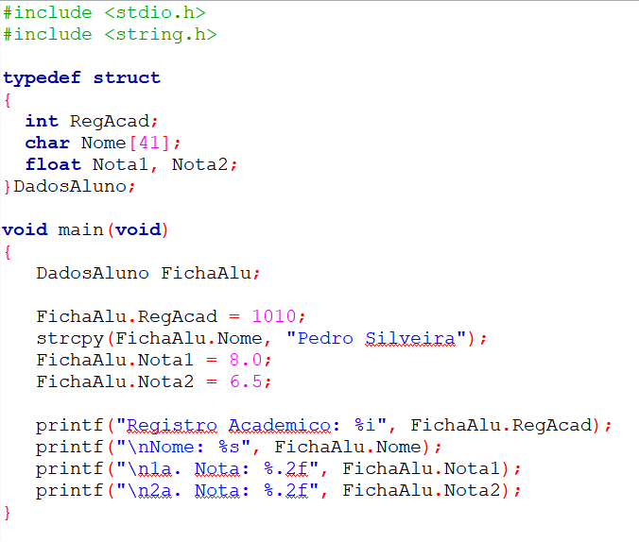
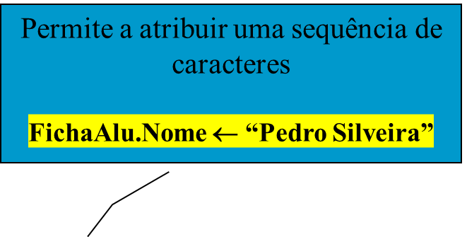
Atribuição e Saída de Dados
Contém as definições das operações de manipulação de string (strcpy, strcmp, strlen, strcat, etc...)

Slide 6
Entrada e Saída de Dados
Inicio
Leia(FichaAlu.RegAcad);
Leia(FichaAlu.Nome);
Leia(FichaAlu.Nota1);
Leia(FichaAlu.Nota2);
Escreva(FichaAlu.RegAcad);
Escreva(FichaAlu.Nome);
Escreva(FichaAlu.Nota1);
Escreva(FichaAlu.Nota2);
Fim

Slide 7
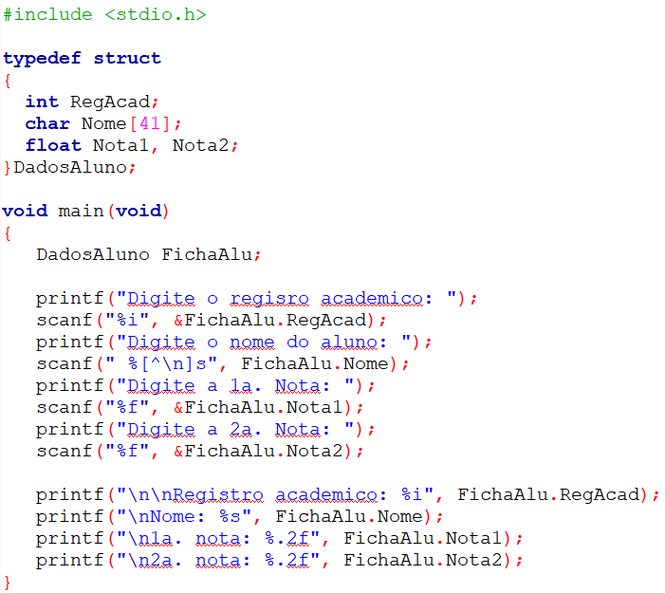
Entrada e Saída de Dados

Slide 8
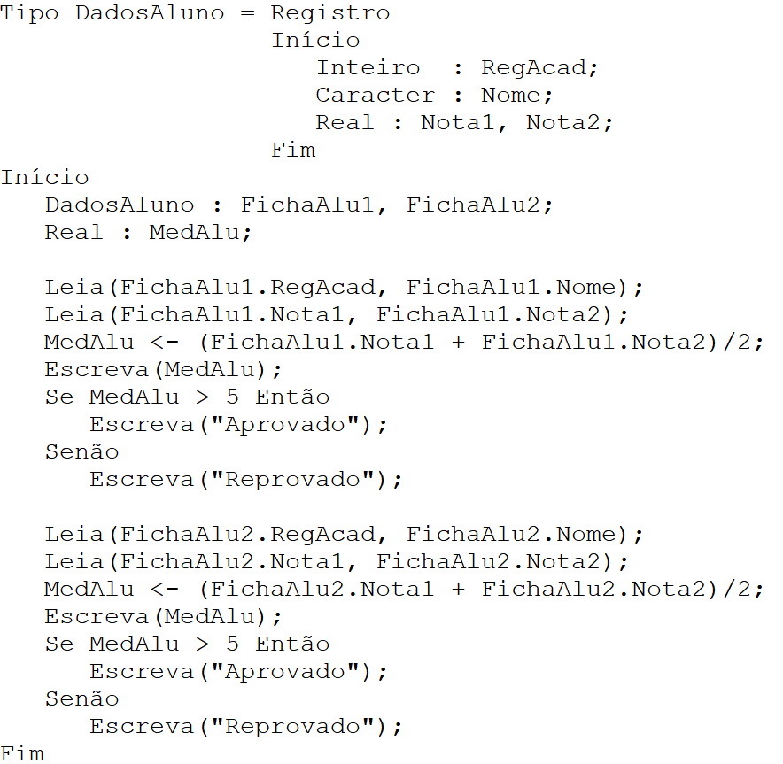
Algoritmo

Slide 9
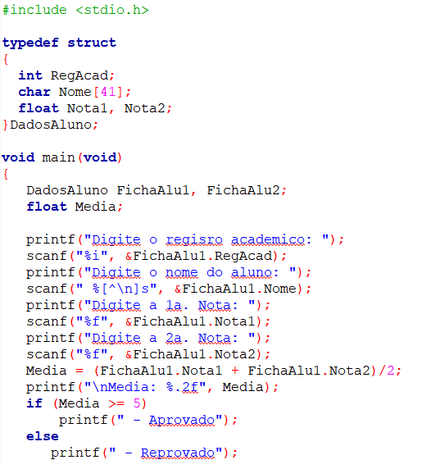
Linguagem C

Slide 10
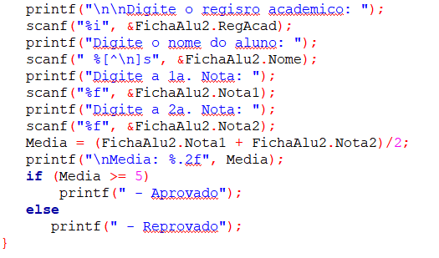
Linguagem C

Slide 11
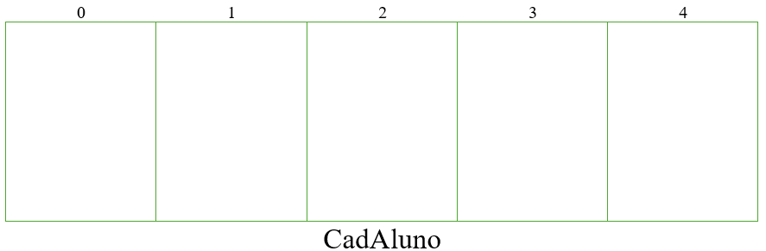
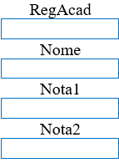
Matriz de Estrutura Dados Registro
Algoritmo
Tipo DadosAluno = Registro
Início
Inteiro : RegAcad;
Caracter : Nome;
Real : Nota1, Nota2;
Fim Matriz[0..4] de DadosAluno : CadAluno;
Linguagem C
typedef struct
{
int RegAcad;
char Nome[41];
float Nota1, Nota2;
} DadosAluno;
DadosAluno CadAluno[5];

Slide 12
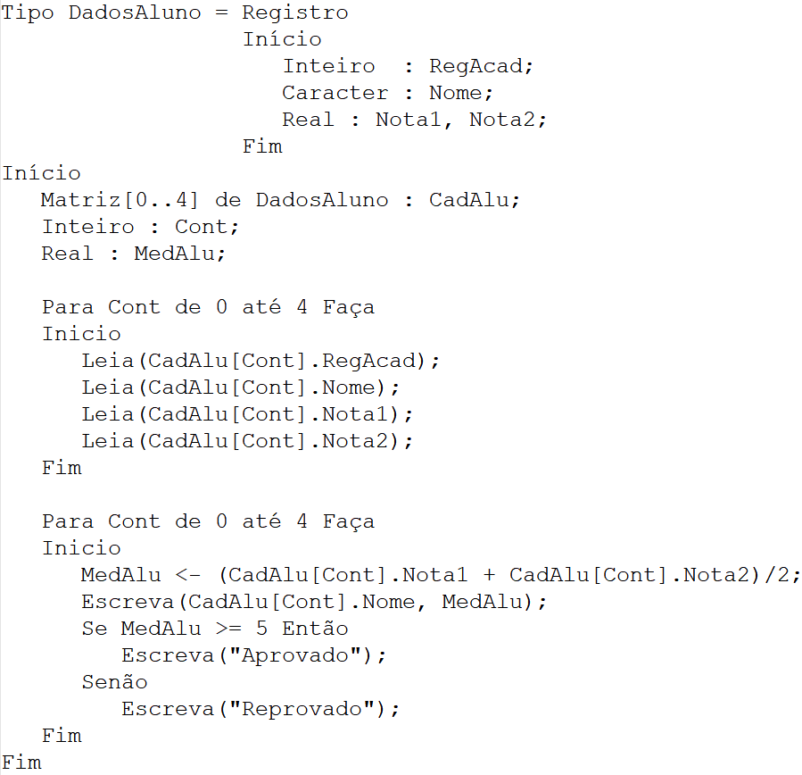
Algoritmo

Slide 13
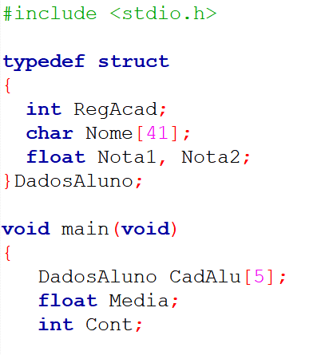
Linguagem C

Slide 14
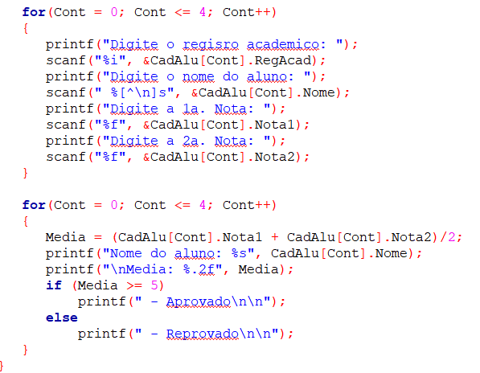
Linguagem C

